Slide 1

Dra. Ildiko A. Teixeira
Médica do Trabalho

Slide 2





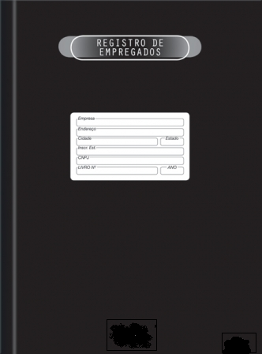



ATUALMENTE
Termo de Rescisão
Seguro Desemprego

Slide 3
CONSEQUÊNCIAS
Trabalhadores: dificuldade de garantir os direitos – depende de fiscalização, informações perdidas
Empregadores: muitas obrigações diferentes, tempo gasto
Governo: informações desencontradas (GFIP x Folha de pagamento)

Slide 4
OBJETIVOS
Trabalhadores: garantir os direitos
Empregadores: simplificar as obrigações
Governo: melhor qualidade de informações

Slide 5



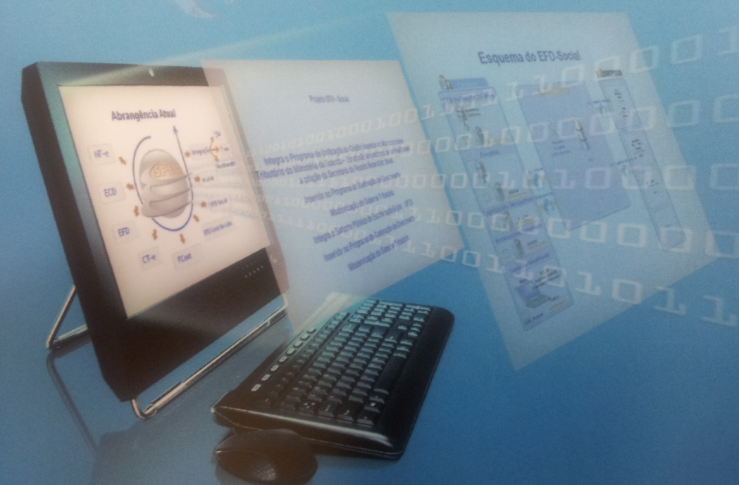



O QUE É?
Uma nova forma de envio de informações trabalhistas

Slide 6

COMO ENVIAR?
PORTAL
XML

Slide 7
O QUE VAI SER ENVIADO?
  Eventos Iniciais (implantação)
  Eventos Periódicos
  Eventos não Periódicos

Slide 8
EVENTOS INICIAIS
  Cadastro do Contribuinte
  Estabelecimentos/Obras
  Rubricas
  Lotação
  Cargos
  Funções
  Horário/turno de Trabalho
  Processos (administrativos e Judiciais)
  Operador Portuário
  Cadastramento inicial de Vínculos – Contratos vigentes
No momento da implantação

Slide 9
EVENTOS PERIÓDICOS
  FOLHA DE PAGAMENTO
  TRIBUTOS
  FGTS INSS
  TERCEIROS
Até o dia 7 do mês seguinte

Slide 10
EVENTOS NÃO PERIÓDICOS
    Admissão
    CAT – Comunicação de Acidente de Trabalho
    Afastamento temporário
    Desligamento
    Alterações
    ASO – Atestado de Saúde Ocupacional
    Atividades Desempenhadas
    Aviso Prévio
    Condição de Trabalho Diferenciada
    Estabilidade
    Trabalho sem Vínculo
    Reintegração
Até o início da atividade laboral
Dia seguinte ao acidente
Até 10 dias da ocorrência
Envio do evento até o envio da folha da competência

Slide 11
MUDANÇA NO GOVERNO
Investimento nas integrações de sistemas;
Racionalização no processamento de informações;
Novo pacote de serviços ao empregador e trabalhador;
Melhoria da comunicação.

Slide 12
BENEFÍCIO
Certidão unificada
completa
RFB
Certidão Unificada Completa:
Emissão única das Certidão e Relatórios de restrição
Indisponibilizar
CND Corporativa (Dataprev)
Ajuste no Sistema
Certidão Conjunta (Serpro)
Indisponibilizar a Prévia
do Sist. CND Corporativa
Alteração da consulta
situação fiscal na
Internet (e-CAC)
Alteração do relatório de
situação fiscal emitido
internet (e-CAC)
Alteração de
funcionalidade
Tratani/Consultani
Alteração de
relatórios de apoio
e de situação fiscal

Slide 13

BENEFÍCIO
RFB
Declaração do IRPF pré-preenchida:
Integração das informações do eSocial com a Malha da Pessoa Física

Slide 14
BENEFÍCIO
Único documento de arrecadação – DARF:
  Pagamento de vários tributos em um único documento (Contribuições Previdenciárias e IRRF)
  Numerado e emitido pela Internet
  Extinção gradual da Guia da Previdência Oficial (GPS)
Compensação e pedidos de Restituição e Reembolso (CMO/salário família e maternidade) pelo PER/DCOMP
Parcelamento unificado

Slide 15
BENEFÍCIO
INSS
Melhoria na comunicação para o empregador da concessão e término dos benefícios previdenciários;
Automação do procedimento de perícia médica;
Celeridade e segurança na concessão dos benefícios;
Melhoria no extrato de informações previndenciárias do trabalhador;

Slide 16


BENEFÍCIO -PJ
Incentivo à autoregularização:
  Detecção e comunicação do erro;
  Extrato com as informações inconsistências;
  Possibilidade de retificação espontânea;
  Não aplicação da penalidade no 1º momento.
Notes:
Imagem inicial de impacto <a ser mostrada durante o speech inicial da Sufis/Cofis - pesquisar imagens> - Exemplos:
Gráfico com percentual de tratamento de contribuinte em malha PJ
Comparativo numérico de trabalho da Malha PJ com malha PF
Potencial de trabalho da Malha PJ

Slide 17
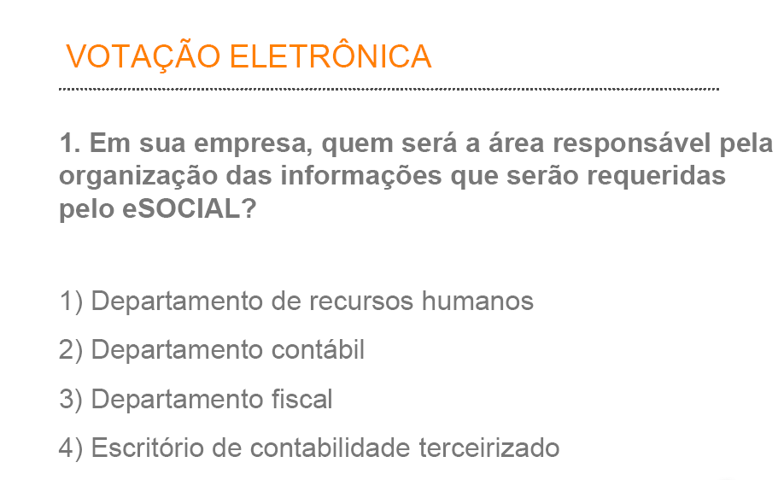
81,8%

Slide 18
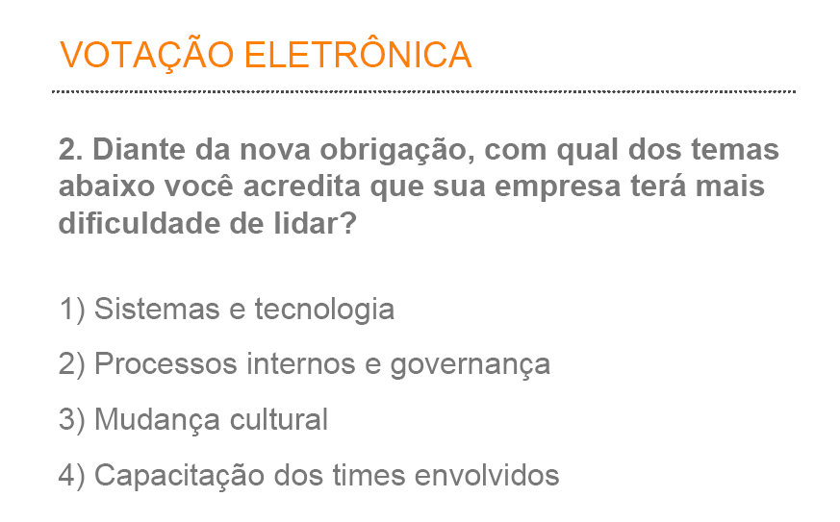


15%

Slide 19
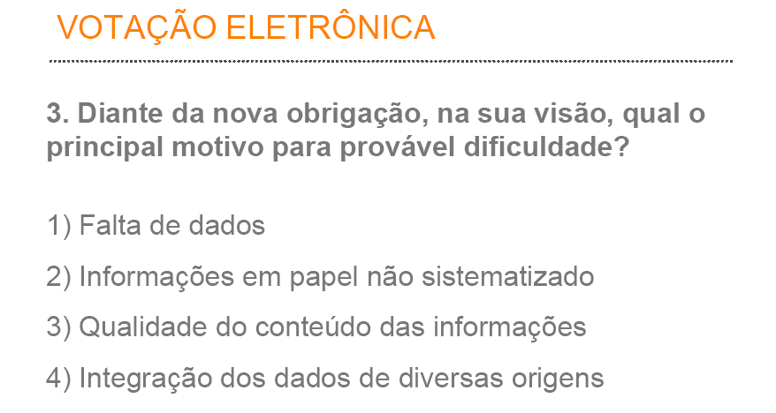

21,2%

Slide 20
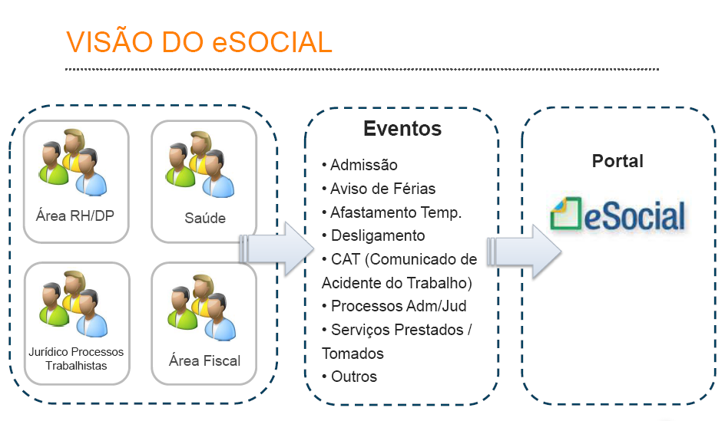

Slide 21
Cronograma de implantação
a) até 30/04/2014 para produtor rural pessoa física e segurado especial;
b) até 30/06/2014 para as empresas tributadas pelo Lucro Real;
c) até 30/11/2014 para as empresas tributadas pelo
  Lucro Presumido,
  Entidades Imunes e Isentas optantes pelo Regime Especial Unificado de Arrecadação de Tributos e Contribuições devidos pelas Microempresas e Empresas de Pequeno Porte – Simples Nacional,
  Micro Empreendedor Individual (MEI),
  Contribuinte individual equiparado à empresa e outros equiparados a empresa ou a empregador;
d) até 31/01/2015 para os órgãos da administração direta da União, Estados, Distrito Federal e Municípios, bem como suas autarquias e fundações.

Slide 22
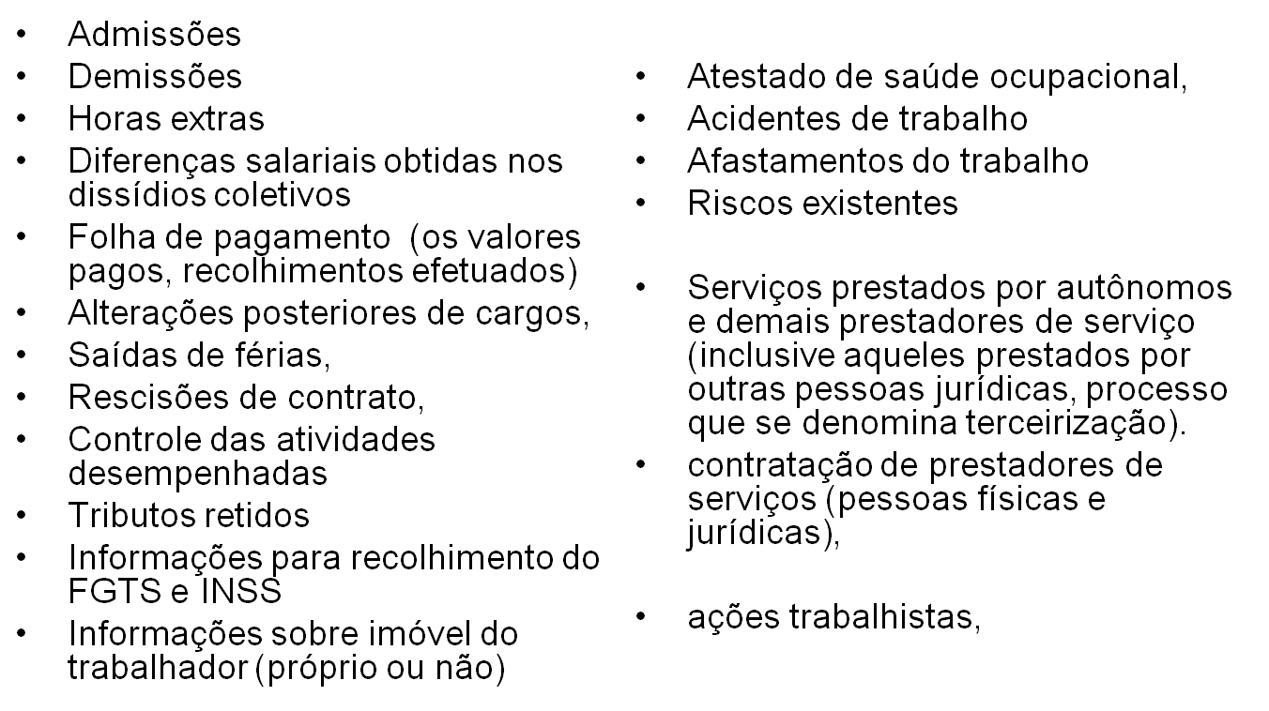
Quais informações constam?

Slide 23
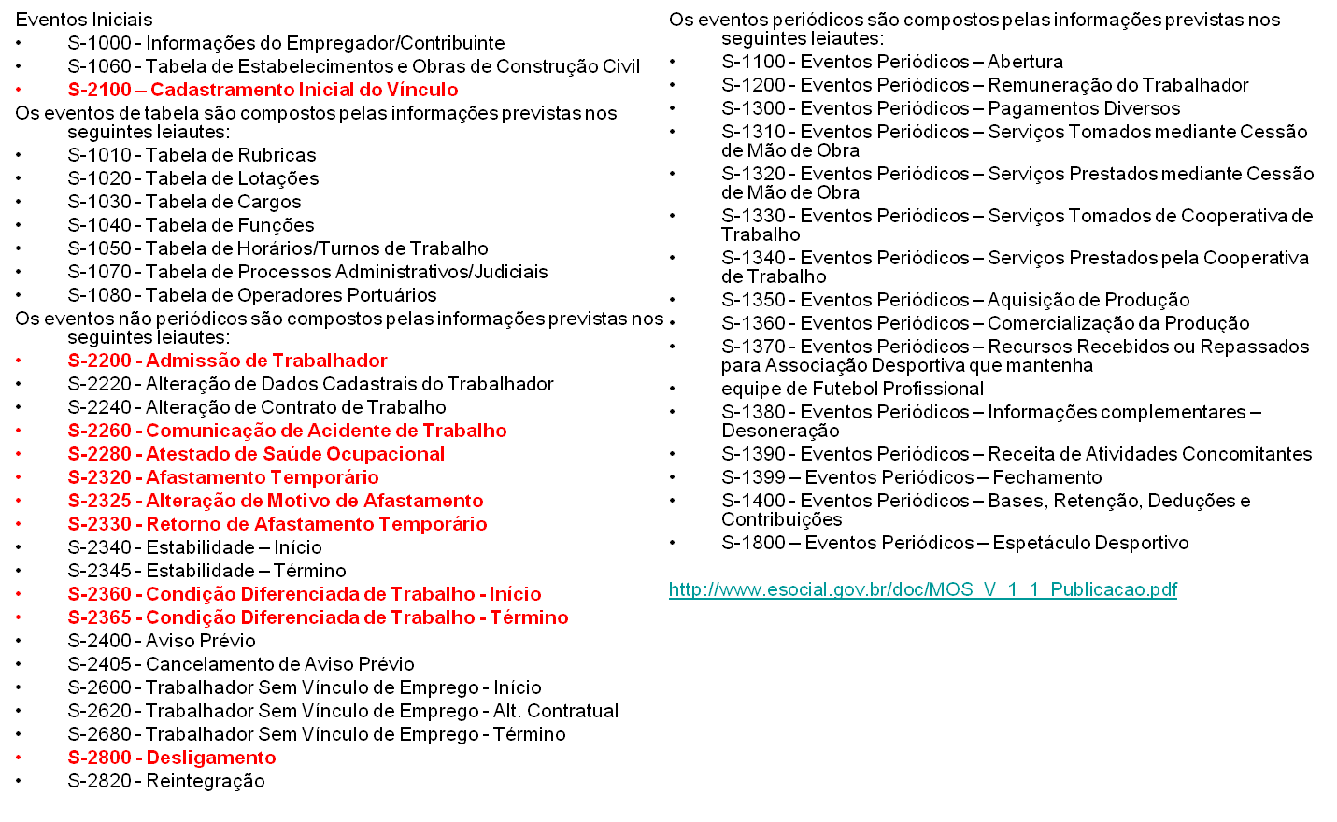
Conteúdo do manual

Slide 24
ASO
Informações do atestado de saúde ocupacional:
Data do Atestado de Saúde Ocupacional.
Tipo de ASO (Periodico, Retorno, etc)
Resultado do ASO (apto, inapto, apto com restrição)
Médico responsável (examinador)
Preencher com o nome do médico encarregado do exame médico, não necessariamente o médico coordenador do PCMSO
Número do telefone de contato
Número de inscrição do médico encarregado do exame no Conselho Regional de Medicina.
Preencher com a sigla da UF de expedição do CRM.
Exames complementares realizados
Data do exame realizado (Validação: Deve ser uma data anterior ou igual a data do ASO a que se refere o exame.)
Informar a descrição do exame realizado (ex: RX Tórax, espirometria, hemograma completo, etc.)
Agente (ruído, aerodispersoidos, xilol, etc)
Resultado da Monitoração Biológica
Agente químico que está exposto
Material Biológico (urina, sangue)
Tipo de exame realizado (p.e Ácido Metil Hipúrico)
Exposição excessiva (sim ou não)
Referencial/Sequencial
Resultado de exames (normal, alterado, estável, agravado, ocupacional, não ocupacional)
Início e final de monitoração
Médico responsável pelo monitoração (nome, CRM, UF

Slide 25
Atestado
Informações do afastamento temporário:
Data do afastamento.
Motivo de afastamento (acidente de trabalho, doença, licença maternidade, aborto não criminoso) (férias, participação de curso, Serviço militar, cárcere)
Tipo de acidente de transito (atropelamento, colisão, outros)
CID
Quantidade de dias
Informações do médico/dentista que emitiu o atestado:
Nome, CRM, UF
Alteração de motivo de afastamento
Motivo anterior e atual do afastamento,
se é retroativo (ANT-AT; doença, licença maternidade)
Retorno do afastamento temporário
Data, motivo

Slide 26
Estabilidade
Início:
Data
Motivo (Acidente de trabalho, CIPA, gravidez, mandato sindical, etc)
Término
Data
Motivo (Acidente de trabalho, CIPA, gravidez, mandato sindical, etc)

Slide 27
CONDIÇÃO DIFERENCIADA DO TRABALHO
Início:
Data
Tipo de condição (Insalubridade, Periculosidade, Fator de risco, Membro do SESMT, designado do CIPA, Treinado para primeiro socorros, Autorizado para trabalhar com instalações elétricas, operador de máquinas, Responsável pela segurança em espaço confinado )
Agente , intensidade ou concentração, técnica utilizada para medição
EPC
EPI
Se foi observado validade, uso, higienização dos EPIs
Término
Data
Tipo de condição
Agente

Slide 28
CAT
Data
Tipo (típico, trajeto, doença)
Novo ou reabertura
Óbito
Local do acidente
Parte do corpo atingido
Agente causador
Testemunhas
Atestado médico (data, hora, duração, internação, descrição, médico , CRM)

Slide 29
DESAFIOS
Conscientizar a gestão da empresa;
Equalizar os conflitos de papéis;
Transformar informações de folha de pagamento, fiscais, de medicina do trabalho, processos judiciais em processos corporativos padronizados.

Slide 30
Notícias recentes
26/03/2014 prorrogação de 3 meses para implantação do eSocial

Slide 31

Obrigada

Slide 32
historico
2007: o Governo Federal vem implantando o chamado SPED – que hoje já contempla a emissão de Notas Fiscais Eletrônicas e dos Conhecimentos de Transporte Eletrônicos, a emissão de livros e demonstrações contábeis, os livros fiscais de ICMS e IPI, a apuração e demonstração do Pis e Cofins.
22 de maio de 2013 - Fonte: Blog do Planalto: O Governo Federal lançará na primeira quinzena de junho um portal para facilitar as relações entre trabalhadores domésticos e empregadores . opcional e atende apenas o empregador doméstico para registro de informações referentes às competências a partir do mês de junho de 2013
O leiaute do Sistema de Escrituração Fiscal Digital das Obrigações Fiscais, Previdenciárias e Trabalhistas – eSocial, que foi aprovado e divulgado em 7 de janeiro de 2014, está disponível em sua versão 1.1 e pode ser acessado pelo link abaixo:
A partir da regulamentação da Emenda Constitucional n° 72/2013, a versão terá caráter obrigatório e outros recursos estarão disponíveis para que o empregador possa cumprir com suas obrigações.

Slide 33

Minha plano de ação para adequação

